Slide 1

Математическая игра
В 10-11 классах
Математический бридж

Slide 2
Игра состоит из 5 геймов:
1 гейм: разминка
2 гейм: «Дальше, быстрее…»
3 гейм: «Заморочки из бочки»
4 гейм: «Лица»
5 гейм: конкурс капитанов
«Гонка за лидером»

Slide 3
1 гейм
«Разминка»

Slide 4
Что легче: пуд соли или пуд ваты?
Что больше √5 или √2
Кирпич имеет массу 1,5 кг и еще полкирпича. Какова масса кирпича?
В каком числе столько же цифр, сколько букв в его названии?
Бревно нужно распилить на 12 частей. Сколько распилов нужно сделать?
Какими словами греческий математик «отец геометрии» Евклид заканчивал каждый математический вывод?
Какую часть часа составляют 40 минут?

Slide 5
2 гейм
"Дальше, быстрее..."
Вопросы для 1 команды:
Высказывание, принимаемое без доказательств
Плата за кредит
Имеет ли смысл выражение аrcsin?
В каких четвертях cos α >0 ?
Свойства двух перпендикуляров к плоскости
Решить уравнение cos x = 3

Slide 6
  Треугольник с двумя равными сторонами называется…
  Производная от х10?
  Какие прямые называются скрещивающимися?
  Сколько перпендикуляров к прямой на плоскости можно провести через одну точку?
  В какой четверти находится угол, равный 371о?
  Корень кубический из 64
  Равенство двух частных.
  Половину разделить пополам.
  В параллелограмме противолежащие углы равны. Это признак или свойство?
  С помощью какого инструмента можно провести окружность?

Slide 7
2 гейм
"Дальше, быстрее..."
Вопросы для 2 команды:
Раздел геометрии, изучающий свойства фигур в пространстве.
Чему равен угол в квадрате?
Сотая часть числа.
Решить уравнение cos x = -1
В каких четвертях sin x < 0 ?
Чему равен arccos П ?
Может ли при параллельном проектировании параллелограмма получится трапеция?

Slide 8
Решить неравенство cos x > 1
Мера измерения углов, но не градус.
Условие существования производной в точке.
Чему равно произведение всех действительных чисел?
Зависимость одной переменной от другой.
Чему равен объём прямоугольного параллелепипеда?
Чему равен угол между параллельными прямыми?
Сколько будет, если половину разделить на половину?
Утверждение, требующее доказательство.

Slide 9
2 гейм
"Дальше, быстрее..."
Вопросы для 3 команды:
Раздел геометрии, изучающий свойства фигур на плоскости.
Что больше: произведение всех цифр или сумма?
Направленный отрезок
Решить уравнение cos x = 0
Может ли средняя линия трапеции пройти через точку пересечения диагоналей трапеции?

Slide 10
  Треугольник с тремя равными сторонами называется…
  Производная от 5х+4
  Самая большая хорда в круге?
  Что больше «га» или «а»
Отношение противолежащего катета к гипотенузе – это…
Чему равен объём пирамиды?
Графиком функции у= k/х является..
Чему равна одна сотая часть километра?
Как называется треугольник со сторонами 3,4,5.
Что общего у двух пересекающихся плоскостей?
Ромб и квадрат имеют одинаковые стороны. Площадь какой фигуры больше?

Slide 11
3 гейм
"Заморочки из бочки"
Индийский принц Сирам рассмеялся, услышав, какую награду попросил у него изобретатель шахмат, - за первую клетку шахматной доски – одно зерно, за вторую – два, за третью – четыре, за четвертую – восемь и так до 64-ого поля. С помощью какой математической формулы можно доказать, что принцу смеяться не стоило, так велика оказалась награда?

Slide 12
2. Легенда гласит: «Однажды египетский царь Пталомей 1 спросил древнегреческого математика, нет ли более короткого пути для понимания геометрии, чем тот, который описан в его знаменитом труде, содержащемся в 13 книгах. Ученый гордо ответил: «В геометрии нет царской дороги». Имя этого ученого? Как назвался его труд?

Slide 13
3. Кому принадлежит слово: «Числа правят миром»? (победитель Олимпийских игр по кулачному бою )

Slide 14
4. Хотя введения обозначения этой цифры оказалось чрезвычайно полезно для математики, первоначально некоторые ученые встретили это нововведение враждебно. «Зачем обозначать то, чего нет?» - восклицали они. О каком открытии идет речь?

Slide 15
5. Индейцы, приводя этот чертеж, никаких рассуждений не писали, кроме одного слова: «смотри».; Название какого математического утверждения происходит от греческого слова, означающего «рассматриваю»

Slide 16
6. Кто из великих математиков завещал построить над своей могилой памятник в виде шара и цилиндра в память о том, что он нашел отношение объемов цилиндра и вписанного в него шара – 3:2?

Slide 17
7. Встретились три мальчика: Белов, Чернов, Рыжов.
- Вы только посмотрите, -воскликнул Белов, - у нас у всех разные волосы, и их цвет не совпадает с фамилией.
-Ты прав, - ответил ему черноволосый мальчик.
Определите цвет волос каждого

Slide 18
8. Разложите термины в логической последовательности: а) Многогранник, б)Линия, в) Точка, г)Грань, д) Многоугольник

Slide 19
4 гейм
«Лица»

Slide 20
Французский ученый, который изобрел метод координат.

Slide 21
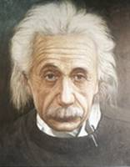

Slide 22
Русская женщина – математик, чьи стены в детской были оклеены страницами книг по математике.

Slide 23


Slide 24
Кто был создателем первой вычислительной машины?

Slide 25
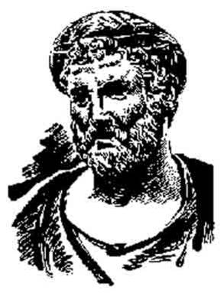

Slide 26
Его именем названа теорема о корнях квадратного уравнения.

Slide 27
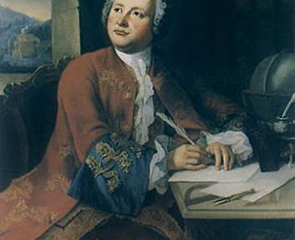

Slide 28
4 гейм
"Гонка за лидером"
Наименьшее натуральное число.
Отрезок, соединяющий две точки окружности.
График квадратичной функции.
Формула для четного числа.
Сколько осей симметрии у окружности.
Угол, смежный с углом треугольника при данной вершине.

Slide 29
7. Прямоугольник с равными сторонами.
8. Имеет ли смысл выражение: корень пятой степени из минус 25?
9. Часть круга, ограниченная дугой окружности и двумя радиусами.
10. Инструмент для измерения углов.
11. Существует ли треугольник со сторонами 7, 8 и 14?
12. Наименьшее простое число.
13. Множество точек пространства, равноудаленных от данной точки.
14. Периметр квадрата 8 см. Чему равна его площадь?
15. Отрезок, соединяющий вершину треугольника с серединой противоположной стороны.

Slide 30
4 гейм
"Гонка за лидером"
16. Плюс без палочки.
17. Четырехугольник с равными сторонами и углами.
18. Для каких треугольников применима теорема Пифагора?
19. Отношение прилежащего катета к гипотенузе.
20. Сколько осей симметрии имеет квадрат?
21. Отрезок, соединяющий точку сферы с ее центром.
22. Что больше:cos 0 или tg 45 ?

Slide 31
24. Имеет ли угол ось симметрии?
25. Какую часть часа составляет 10 минут?
26. Ромб с прямыми углами.
27. График обратной пропорциональности.
Площадь квадрата равна 36. Чему равен его периметр?
29. Часть круга, ограниченная дугой окружности и ее хордой.
Решить уравнение:

Slide 32
Поздравляем победителей!
Спасибо за игру!

